Slide 1
Vývojová psychologie – základní trendy
Mgr. Michal Vičar

Slide 2
Témata vývojových teorií
Zrání (biologický vývoj) versus učení
Aktivita versus pasivita
Vědomý versus nevědomý vývoj
Nature vs. Nurture

Slide 3
Modelová situace

Slide 4
Základní pojmy
Diferenciace – od difúzních ke specifickým projevům
Fixace – vývoj jako relativně ireversibilní změny organizmu
Asimilace x akomodace, integrace
od jednoduchého ke komplexnímu
Individuálnost vývoje
Linearita, kontinuita, diskontinuita

Slide 5
Základní složky ve vývoji
Emocionální
Sociální
Kognitivní
Motorický
Deprivace či vrozené vady
- mentální retardace, ADHD, Autismus,…

Slide 6
Přístupy (základní rozdělení)
Empirismus
Nativismus
Interakcionismus
.
.
tradice učení J. Locka
Behaviorismus a neobehaviorismus
systémový přístup, cirkulární kauzalita, konstruktivismus
- růstové teorie (Arnold Gesell)
- psychoanalýza
A. Gesell
S. Freud
Ainsworth
Erikson
….
L.S. Vygotskij, A.R. Lurija
J. Piaget
Kohlberg
J.B.Watson,
B.F. Skinner
A. Bandura
Notes:
Zároveň můžeme říci, že se jedná o tři paradigmata
Empirismus (exogenní paradigma): zúročeno úsilí dvou angličanů J. Locka a D. Huma (17. A 18. Stol.), kteří vytrvale odmítali Descartesovi poznámky o vrozených instinktech
Poznání pochází z vnějšího světa. Vývoj je výsledkem specifických vnějších faktorů působících na jedince
Nativismus, hereditarismus (endogenní paradigma):
Předchůdcem endogenního paradigmatu je tzv. racionalismus představovaný v 17. Stl. René Descartesem.
Vývoj je výsledkem výlučně vniřtních vlivů
Vývojové milníky a etapy jsou predeterminovány a každý stupeň je zároveň kritický obdobím pro další vývoj. Pořadí sekvencí je odolné vůči vlivům prostředí a je tedy relativně tálé (Freud, Erikson)
Patří sem i Wilsonova kontroverzní teorie (evoluční teorie, sociobiologie, ale samozřejmě se zaměřuje více na fylogenezi než ontogenezi)
V rámci této skupiny můžeme rozlišit teorie: Racionální - růstové teorie (Gesell)
Instinktivistické – psychoanalýza
Interakcionismus (syntetické, konstruktivismus):
Vliv Immanuela Kanta (18.stol.), snaha o komplexní pohled. Př. Vodík a kyslík jsou bezbarvé plyny bez chuti a vůně. Pokud jsou tyto prvky slučovány za určitých podmínek (teplo a tlak) vznikne nová molekula – voda. Voda je kapalina. Jak je možné, že kapalina vznikla z látek, které jsou plyny. Který z nich se na vzniku podílel víc? Odpověď – jde o syntézu, nová kvalita vznikla z určitých substancí atomů, poze za určitých podmínek.
Konstruktivismus je ekvivalentem syntézy. Podobně jako v chemii, nové charakteristiky vznikají, když lidé interagují s okolním prostředím.
Piaget, Kohlberg velmi „čistí“ představitelé: vývoj je přirozeným důsledkem řešení problémů

Slide 7

Sigmund Freud 1856 -1939
Psychická energie, libido, pud
Id, Ego, Superego
Pojem nevědomí
Psychosociální konflikt

Slide 8
Stadium | Věk | Popis (místo stimulace, ústřední témata)
Orální | 0-1 | Ústa. Kojení a odstavení
Anální | 1-3 | Anus. Vyměšování a nácvik toalety, nezávislost a sebekontrola
Falické | 3-6 | Genitálie. Elektřin a Oidipův komplex, sex. role, morální vývoj.
Latence | 6-12 | Energie se přesouvá do fyzických a psych. aktivit. Potlačení sexuální aktivity jako důsledek Oidipova (Elektřina) komplexu.
Genitální | 12 - | Genitálie. Sexuální zralost, rozvoj vztahů.

Slide 9
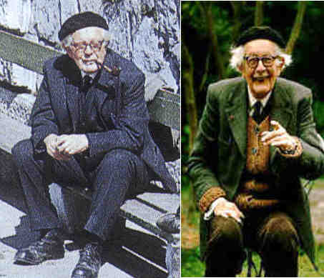
Jean Piaget 1896-1980
Schémata
ekvilibrium, asimilace, akomodace
konstruktivismus
Vývoj myšlení

Slide 10
Etapa | Věk
Senzorimotorická inteligence kordinace senzorických a motorických aktivit, dosažení vědomí zachování předmětu | Nar. – 1,5 - 2
Symbolické a předpojmové myšlení egocentrický pohled na svět | 1,5-2 – 4
Názorné myšlení intuitivní, používání pojmů, usuzování vázáno na vnímané nebo představované | 4 – 7-8
Konkrétní operace logické operace | 7-8 – 11-12
Formální operace – užití abstraktních symbolů | 11-12 -

Slide 11

Lev S. Vygotskij 1896 –1934
Zóna nejbližšího (proximálního) vývoje
Myšlení a řeč
Kulturní a historická podmíněnost vývoje
Notes:
Ačkoli zemřel mlád na tuberkulózu jeho dílo je famózní.

Slide 12

B. F. Skinner 1904 –1990
operantní podmiňování, pozitivní posilování, negativní posilování, tresty
S-R model
Učení a zkušenosti plynoucí z něj jsou zdroje vývojových změn
A. Bandura – sociální učení

Slide 13
Humanistické pojetí
Důraz na aktivitu člověka, vrozené dispozice k osobnostnímu růstu, teorie odmítají být redukcionistické
Vývoj jako sebeutváření, člověk si sám stanoví své cíle (v dětství krátkodobé a provizorní, s věkem stále konkrétnější)
Frankl, Adler, Maslow, Ch. Buhlerová, C.R. Rogers

Slide 14
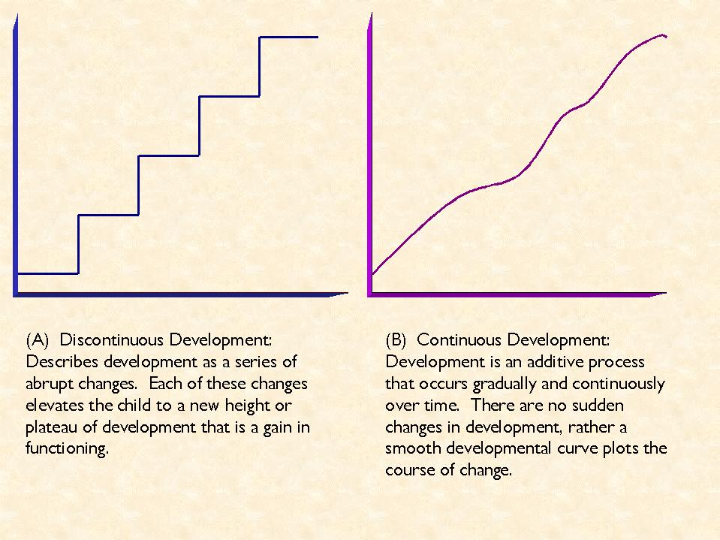
Diskontinuita a kontinuita

Slide 15
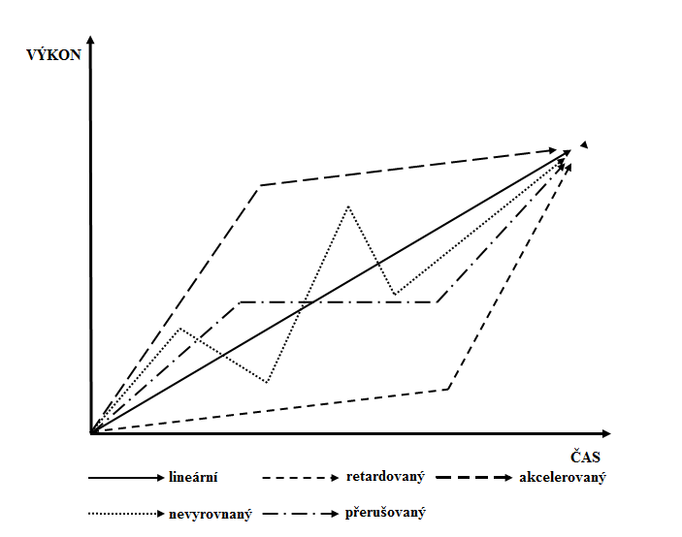
Trendy
Vývoj nejen výkonnosti

